Slide 1
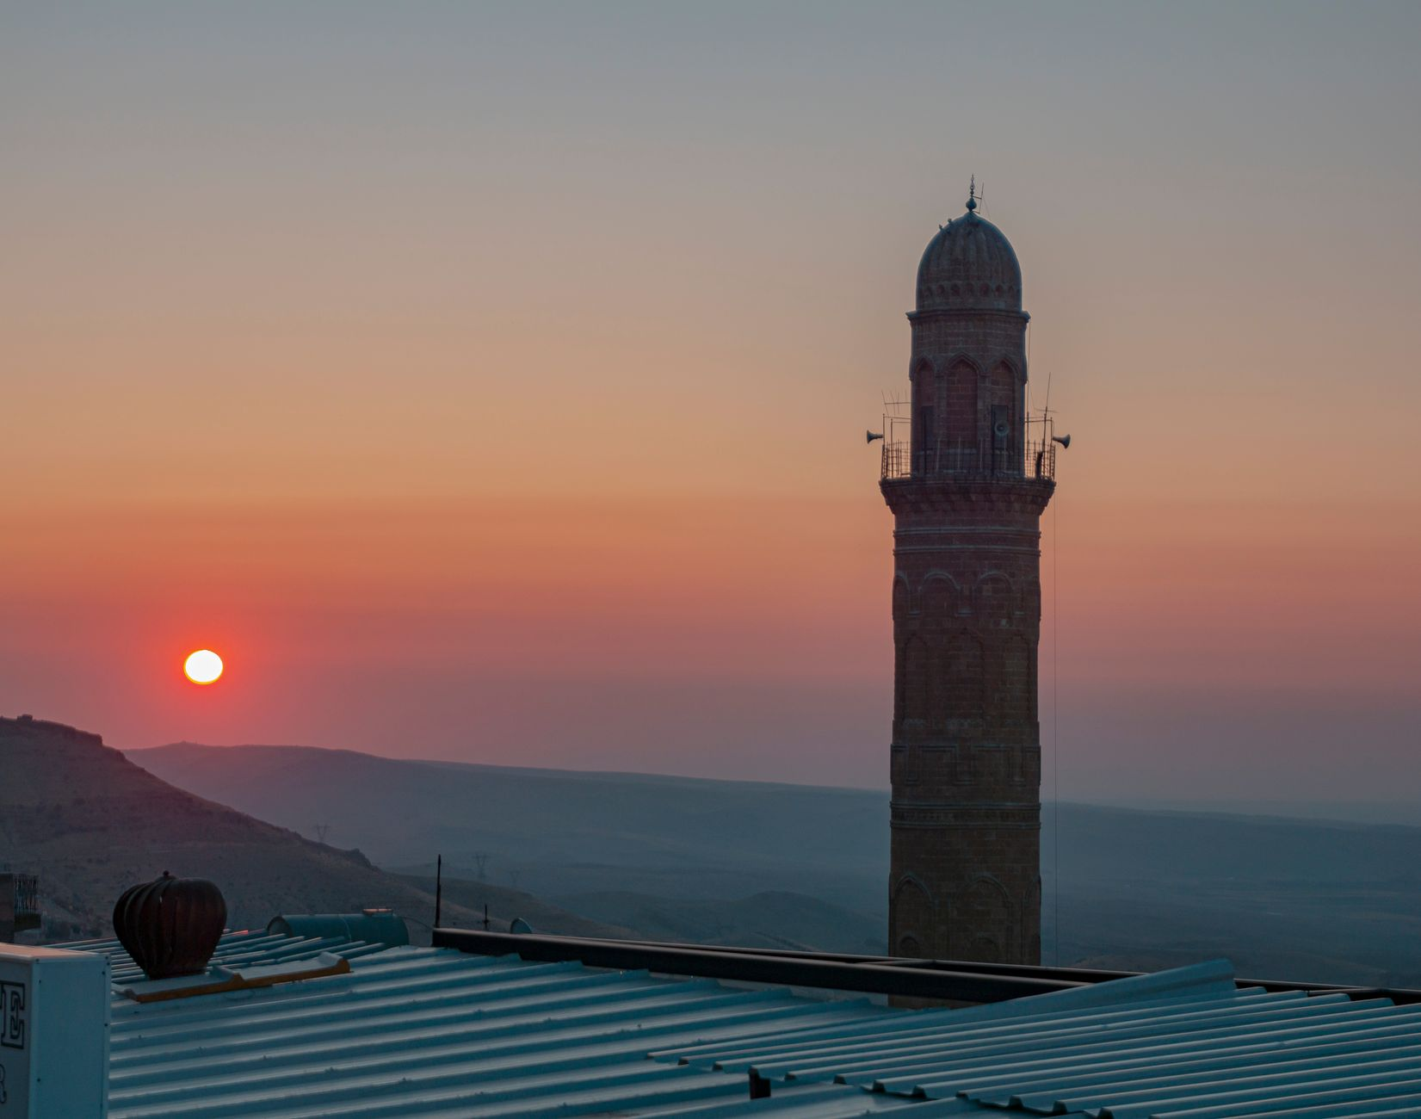
Din: Insoniyatning Ma'naviy Asosi
Din azaldan insoniyat hayotining ajralmas qismi boʻlib kelgan. U insonlarga ma'naviy yoʻl-yoʻriq, umid va birlikni taqdim etadi, hayotning chuqur savollariga javob izlashga yordam beradi. 🌍
1

Slide 2
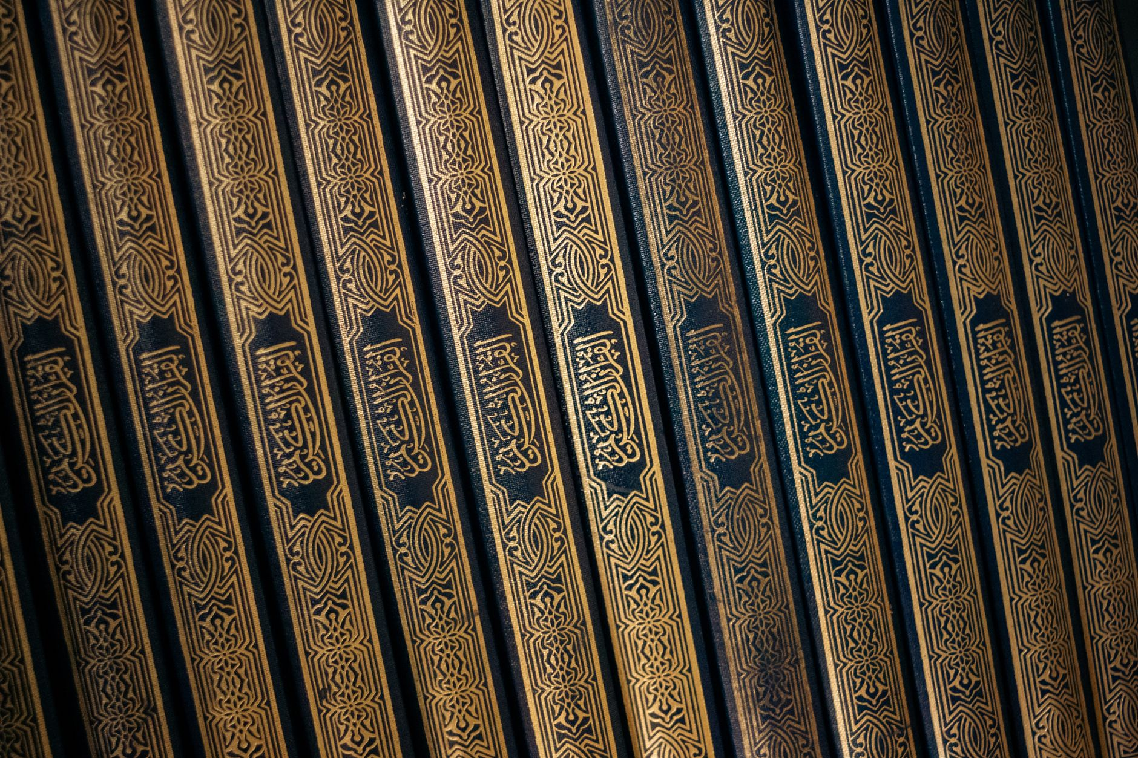
Jamiyat va Madaniyatda Dinning O'rni
Din jamiyatning shakllanishida va madaniy qadriyatlarning rivojlanishida muhim rol oʻynaydi. U odamlarni axloqiy tamoyillar atrofida birlashtirib, ijtimoiy tartib va adolatni mustahkamlaydi.
Asosiy funksiyalari:
Axloqiy qadriyatlar: Jamiyatning ahloqiy meʼyorlarini shakllantiradi. 🛡️
Ijtimoiy birlik: Turli guruhlarni umumiy e'tiqod asosida birlashtiradi. 🤝
Madaniy meros: San'at, adabiyot va me'morchilikka ilhom beradi. 🏛️
📊 Dunyo aholisining 85% dan ortig'i biron bir dinga e'tiqod qiladi.
2

